Slide 1
Case Ranking Empregabilidade
Bruna Mattioli de Oliveira

Slide 2
Tratamento e Análise dos dados
Para o tratamento dos dados foi utilizada a biblioteca Pandas do Python, foram realizadas as etapas:
Remoção de duplicatas, verificação da existência de valores nulos, e análise das estatísticas do dataset para entendimento da base.
Levando em conta o conjunto de dados e as informações fornecidas, a seguinte análise foi realizada:
Análise da distribuição total da nota média.
Análise da distribuição da nota média por curso.
Análise de turmas notas 1 e 2 que são detratores da médias:
Análise da distribuição das turmas em cursos e em unidades.
Identificação dos cursos e unidades com maior número de turmas com notas 1 e 2.

Slide 3
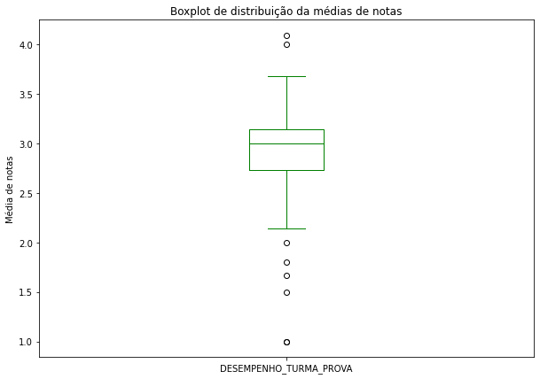

Slide 4
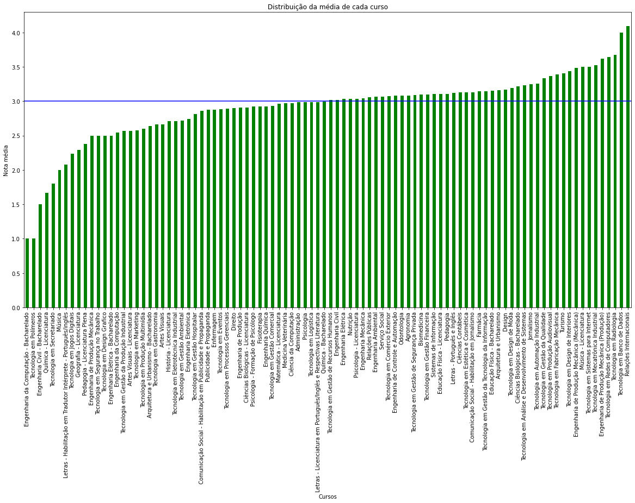

Slide 5
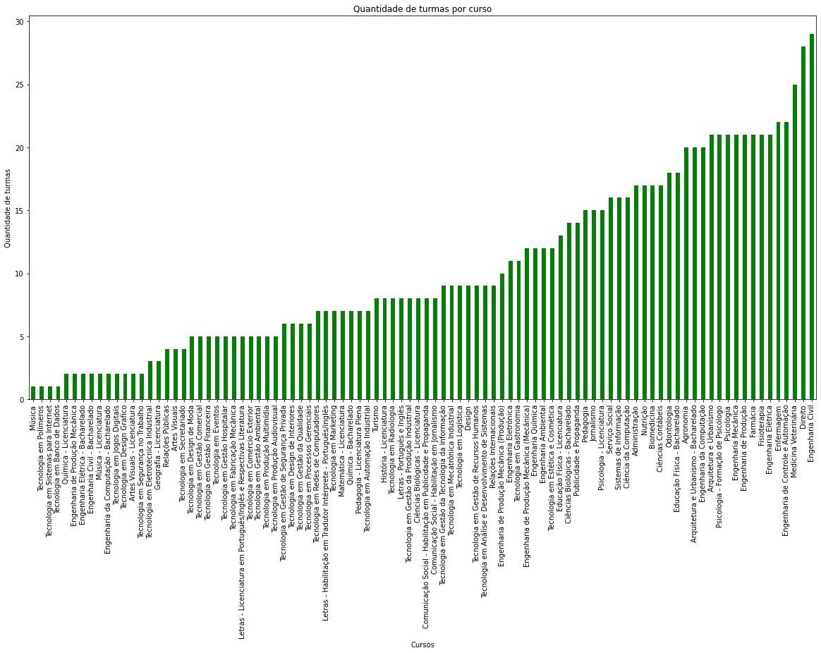

Slide 6
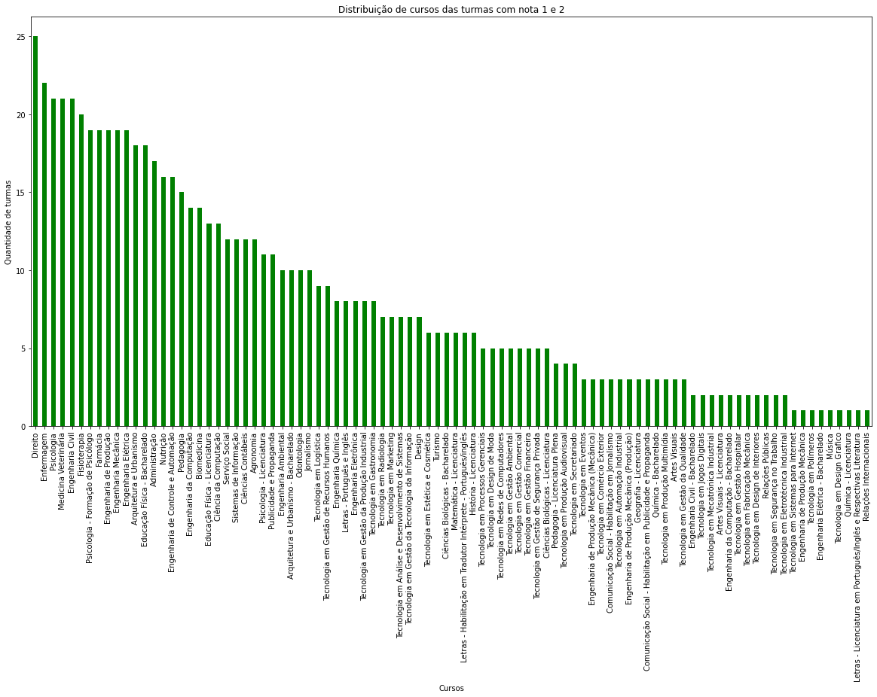

Slide 7
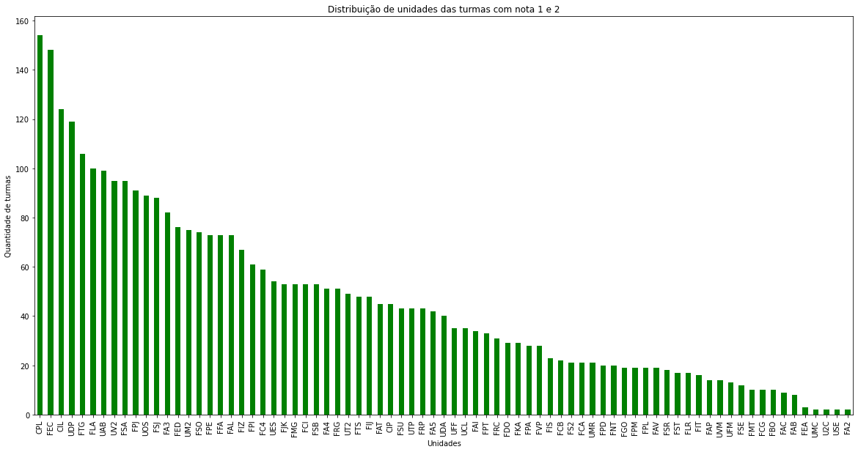

Slide 8
Conclusão
Segundo à análise, as notas não estão igualmente distribuídas entre os cursos e as unidades, portanto a sugestão seria que nos 3 semestres houvesse o investimento nos cursos e unidades com maior número de turmas com notas 1 e 2 no simulado.
No 2º semestre de 2021, o investimento sugerido seria de R$500k nos cursos: Direito, Enfermagem, Psicologia, Medicina veterinária, Engenharia Civil e Fisioterapia. E R$500k nas unidades: CPL, FEC, CIL, UDP, FTG, FLA.
No 1º semestre de 2022, o investimento sugerido seria de R$500k nos cursos: Psicologia - Formação de Psicólogo, Farmácia, Engenharia de Produção, Engenharia Mecânica, Engenharia Elétrica, Arquitetura e Urbanismo. E R$500k nas unidades: UAB, UV2, FSA, FPJ, UOS, FSJ.
No 2º semestre de 2022, o investimento sugerido seria de R$500k nos cursos: Educação Física – Bacharelado, Administração, Nutrição, Engenharia de Controle e Automação, Pedagogia, Engenharia da Computação. E R$500k nas unidades: FA3, FED, UM2, FSO, FPE, FFA.
Há a sugestão de realizar novos simulados a cada semestre a fim de confirmar se os cursos e unidades com maior número de turmas com notas menores que a média geral da empresa se mantêm.
Para estudos mais aprofundados é possível realizar a análise da quantidade de alunos por turma e curso para direcionar o investimento.

